Slide 1





SIMBIOS PROJECT

Slide 2


О компании SIMBIOS PROJECT. Кто мы и чем занимаемся?
Софт от компании Клеверенс.
Что такое Mobile SMARTS: Склад 15 от Клеверенс? Зачем нужен этот продукт? Как поможет бизнесу? Возможности продукта и операции, которые можно автоматизировать с помощью Mobile SMARTS: Склад 15
Технологии, которые использует софт и возможности интеграции.
Политика лицензирования и цены. Как и что лицензируется и как приобрести продукцию Клеверенс.

Slide 3


О компании SIMBIOS PROJECT
Наша команда - это люди, которые имеют большой практический опыт в области автоматизации бизнеса и работы с маркированными товарами мы предлагаем широкий выбор услуг от консультаций и подбора решений до интеграции и сложной доработки программного обеспечения.
Мы являемся официальным партнером и интегратором компании Клеверенс.
Наши услуги:
автоматизация бизнес-процессов,
внедрение ЕГАИС,
внедрение работы с маркировкой обуви, духов, молочной продукции, табачной продукции, лекарств, постельного, столового и кухонного белья, текстильной продукции и верхней одежды, шин и покрышек, фотокамер и вспышек,
подбор и продажа оборудования для автоматизации и маркировки: терминалы сбора данных, принтеры этикеток, сканеры штрихкодов и др.,
подбор, установка и интеграция программного обеспечения Mobile Smarts, 1С,
подбор и продажа кассового оборудования,
программирование и системное администрирование, в том числе 1С.

Slide 4


Софт от компании Клеверенс
Позволяет быстро автоматизировать рабочее место сотрудника.
Гибкий софт, который можно дорабатывать.
Работает на виндовых терминалах, так и на новых андроидах
Готовые интеграции с бэк-офисами и др.

Slide 5

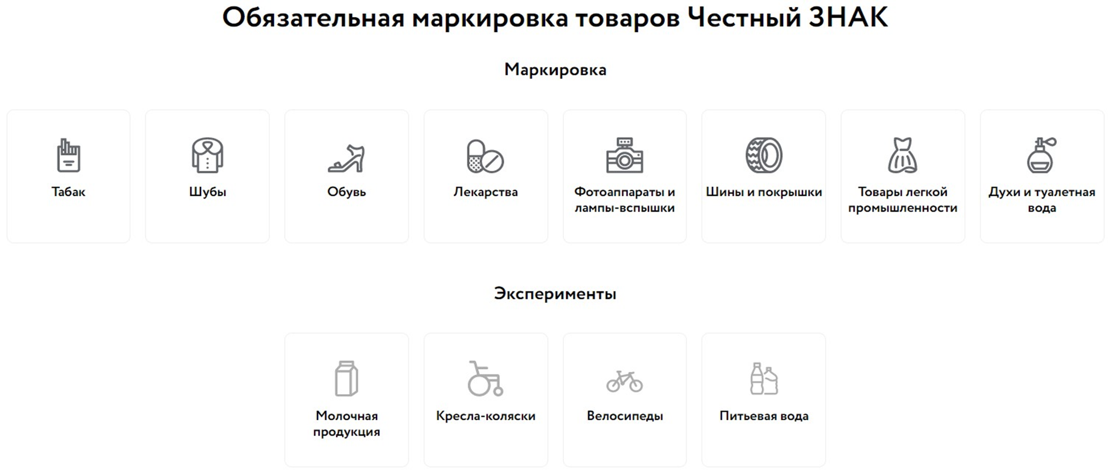

Slide 6


Mobile SMARTS: Склад 15
Специализированное программное обеспечение для терминалов сбора данных со встроенным сканером штрих кода.
Предназначено для автоматизации всех товароучетных операций на складах, обычных и адресного хранения.
Позволяет быстро автоматизировать все рабочие операции, оптимизировать и контролировать действия линейного персонала и исключить вероятность ошибок.
Увеличивает эффективность труда сотрудников на 50%.

Slide 7
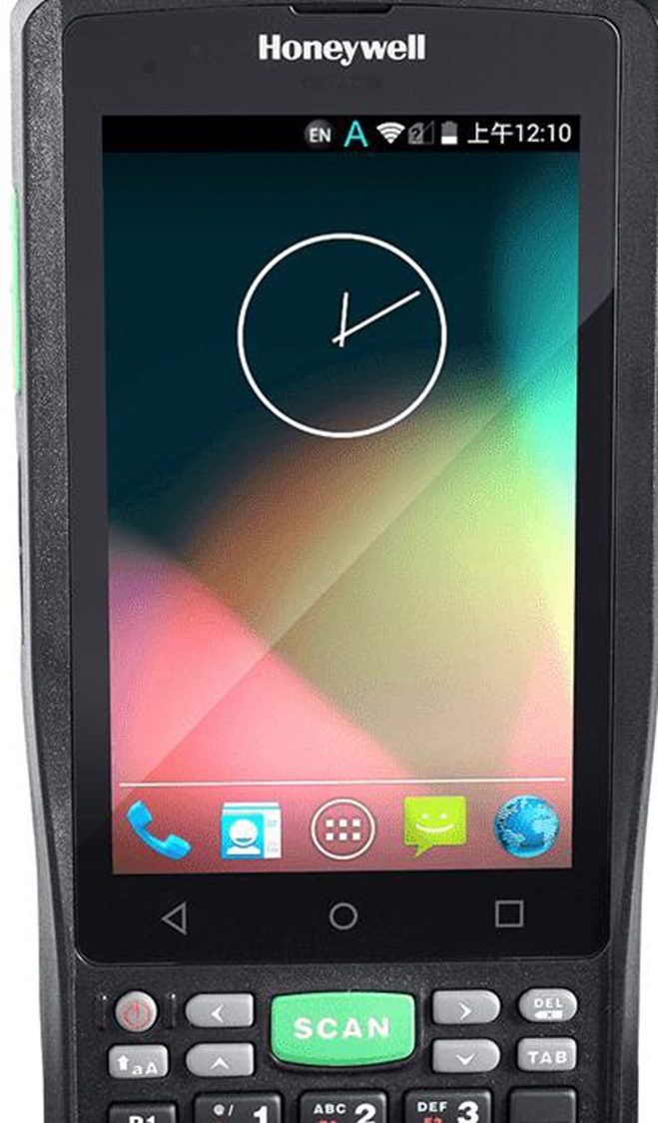
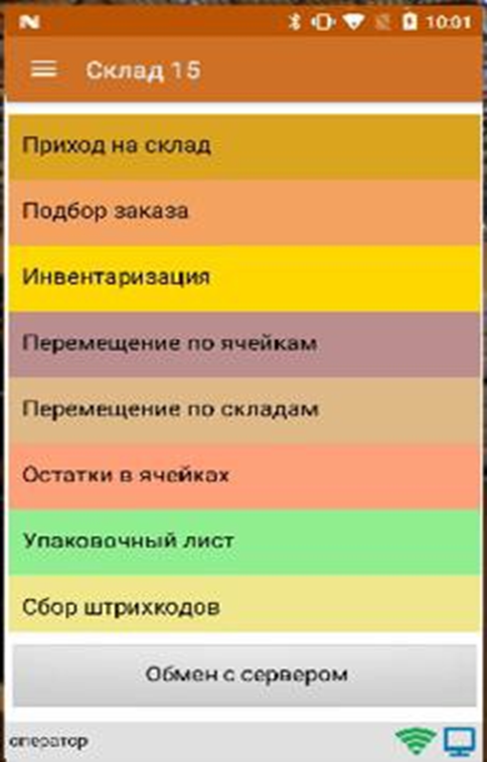
Возможности продукта
Операции, которые можно автоматизировать с помощью
Mobile SMARTS: Склад 15
Приемка товара
Инвентаризация
Перемещение по ячейкам и складам
Подбор заказа
Сбор штрихкодов
Упаковочный лист
Просмотр остатков и цен по товару
Операции с алкоголем
Операции с табаком
Операции с обувью

Slide 8
Технологии

Slide 9

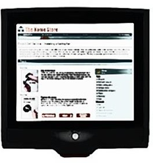
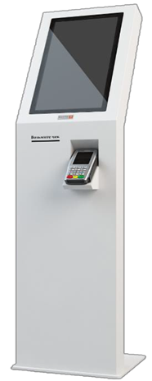






Поддержка операционных систем
Android
4.3 и выше
Windows Mobile
Windows CE
Windows 7 / 8 / 10

Slide 10

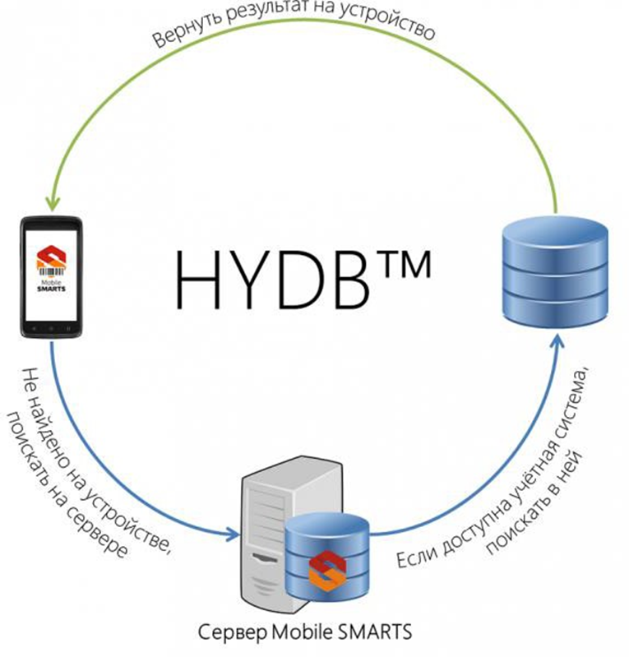

ERP/WMS
HYDB™ (гибридные справочники) для Mobile SMARTS™ позволяет не ограничиваться одним местом хранения, а хранить данные там, где это удобно в настоящий момент.

Slide 11

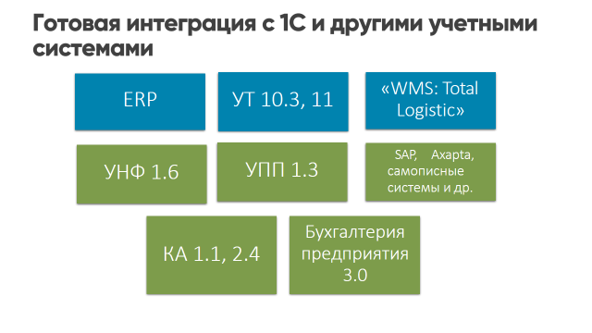

Slide 12

Политика лицензирования и цены
Лицензируется конкретный терминал сбора данных (по уникальному коду ТСД). Для каждого нового терминала нужно получать отдельную лицензию. Без лицензии ТСД работает в демо-режиме.
Как выбрать лицензию?
Какая в целом стоит задача? (например, проводить инвентаризацию на складе),
Какая у вас учетная система? (например, «1С:КА 2.0» или «УТ 11.4» ),
Какой способ обмена? (оффлайн или онлайн),
Какое планируется оборудование? (например, Zebra MC2180 с 2D сканером),
Какое количество мобильных рабочих мест? (например, для трёх специалистов).

Slide 13
Варианты лицензий
ПОЛНЫЙ
Все операции для склада.
Коллективное
выполнение операций.
От 30 899 руб.
РАСШИРЕННЫЙ
Возможность проектных доработок и работы в онлайне.
Полностью автоматический обмен.
От 18 779 руб.
БАЗОВЫЙ
Самый популярный вариант.
Все необходимые базовые операции для любого склада + ЕГАИС, МОТП, КИРОВКА опционально.
От 10 259 руб.
МИНИМУМ
Самые дешевые лицензии.
Батч или Wi-Fi на выбор.
Сканирование штрихкодов, информация о товаре и инвентаризация.
От 2 449 руб.

Slide 14
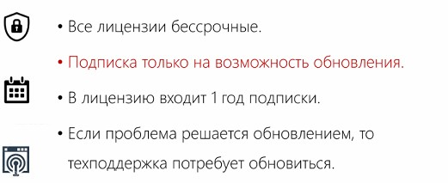
Подписка на обновления
20% 1 год
30% за 2 года

Slide 15








Mobile SMARTS: Склад 15 – Коробочное решение для быстрой автоматизации склада
Готовые интеграции
Закрывает все потребности большинства заказчиков
Простой в использовании

Slide 16
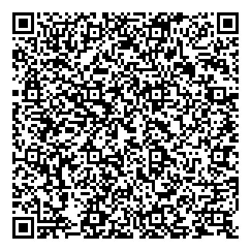
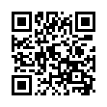
SIMBIOS PROJECT
Мы решаем не только типовые, но и любые нетиповые задачи
Наши контакты
Наш сайт

Slide 17

Спасибо за внимание!
SIMBIOS PROJECT
Шаповалов Виталий
+7 989 5301313
Simbios_project@mail.ru
http://simbios-project.ru

